Slide 1

KTUTS
Toán
Toán
Tính chất giao hoán, tính chất kết hợp của phép cộng
Tính chất giao hoán, tính chất kết hợp của phép cộng
Tính chất giao hoán, tính chất kết hợp của phép cộng
(Tiết 2)
KTUTS

Slide 2

KHỞI ĐỘNG

Slide 3

Em hãy nêu tính chất giao hoán của phép cộng
Khi đổi chỗ các số hạng trong một tổng thì tổng không thay đổi.
a + b = b + a
Em hãy nêu tính chất kết hợp của phép cộng
Khi cộng một tổng hai số với số thứ ba, ta có thể cộng số thứ nhất với tổng của số thứ hai và số thứ ba.
a + b + c = (a + b) + c = a + (b + c)

Slide 4
LUYỆN TẬP

Slide 5





Slide 6


1
>, <, =
Hãy nhớ lại tính chất giao hoán của phép cộng để làm bài nhé!
a) 2 022 + 1 975 ...?... 1 975 + 2 022
b) 2 022 + 1 975 ...?... 1 975 + 2020
c) 2 022 + 1 975 ...?... 1 977 + 2 022
d) 2 022 + 1 975 ...?... 2 025 + 1 972

Slide 7
1
>, <, =
a) 2 022 + 1 975 ...?... 1 975 + 2 022
=
Tính chất giao hoán của phép cộng
b) 2 022 + 1 975 ...?... 1 975 + 2020
>
So sánh: 2 022 > 2020

Slide 8
1
>, <, =
c) 2 022 + 1 975 ...?... 1 977 + 2 022
<
So sánh: 1975 < 1977

Slide 9
1
>, <, =
Cách 1:
d) 2 022 + 1 975 ...?... 2 025 + 1 972
3 997 3 997
=

Slide 10
1
>, <, =
Cách 2:
d) 2 022 + 1 975 ...?... 2 025 + 1 972
=
1 972 + 3
2 022 + 3
2 022 + 1 972 + 3 = 2 022 + 3 + 1 972

Slide 12


2
Thay ...?... bằng số hoặc chữ thích hợp
a) m + n = ...?... + m
b) a + 0 = ...?... + a = ...?..
Khi đổi chỗ các số hạng trong một tổng thì tổng không thay đổi.
n
0
a

Slide 14

3
Tính bằng cách thuận tiện.
a) 3 kg + 30 kg + 270 kg
b) 320 km + 32 km + 680 km + 68 km
c) 2 500 l + 2 900 l + 2 100 l + 2 500 l

Slide 15
3
Tính bằng cách thuận tiện
a) 3 kg + 30 kg + 270 kg
= 3 kg + (30 kg + 270 kg)
= 3 kg + 300 kg
= 330 kg

Slide 16
3
Tính bằng cách thuận tiện
b) 320 km + 32 km + 680 km + 68 km
= (320 km + 680 km) + (32 km + 68 km)
= 1 000 km + 100 km
= 1 100 km

Slide 17
3
Tính bằng cách thuận tiện
c) 2 500 l + 2 900 l + 2 100 l + 2 500 l
= (2 500 l + 2 500 l) + (2 900 l + 2 100 l)
= 5 000 l + 5 000 l
= 10 000 l

Slide 19







Hoạt động thực tế
Tính giúp bà tổng số tiền đi chợ
Số?
Thịt: 52 000 đồng
Rau: 16 000 đồng
Trứng: 28 000 đồng
Hành lá: 4 000 đồng
Tổng số tiền: ? đồng

Slide 20

Hoạt động thực tế
Số?
Tổng số tiền đi chợ của bà là:
52 000 + 16 000 + 28 000 + 4 000
Thịt: 52 000 đồng
Rau: 16 000 đồng
Trứng: 28 000 đồng
Hành lá: 4 000 đồng
Tổng số tiền: ? đồng
= (52 000 + 28 000) + (16 000 + 4 000)
= 80 000 + 20 000
= 100 000
Vậy bà đi chợ hết 100 000 đồng.

Slide 21


Slide 22


Slide 23
CỦNG CỐ

Slide 24




So sánh:
8 264 + 927 .... 900 + 8 264
>
<
=

Slide 25
So sánh
1 875 + 9 876 ... 9 876 + 1 890
>
<
=

Slide 26
Tính bằng cách thuận tiện:
3 500 + 9 900 + 500 + 100
15 000
3 500 + 9 900 + 500 + 100
= (3 500 + 500) + (9 900 + 100)
= 4 000 + 10 000
= 14 000
10 000
14 000

Slide 27



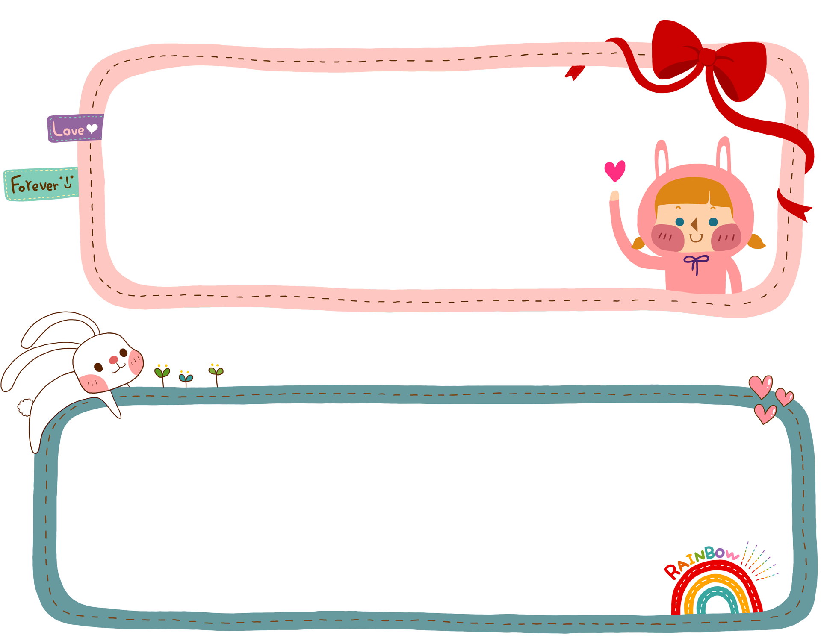
DẶN DÒ
Làm bài vào vở Toán
Chuẩn bị bài …

Slide 28
TẠM BIỆT!

